Slide 1
Управление Роскомнадзора по Ростовской области
Персональные данные и человеческий фактор
Ведущий специалист-эксперт ОНПД
Д. В. Красноченко

Slide 2
Обращения граждан по вопросам обработки ПД
Год | 2009 | 2010 | 2011 | 2012 | 2013 | 2014 | 2015 | 2016 | 2017 | 2018 | 2019
Кол-во обращений | 4 | 21 | 69 | 127 | 214 | 506 | 758 | 1006 | 958 | 827 | 883

Slide 3
Документы на свалке

Slide 4
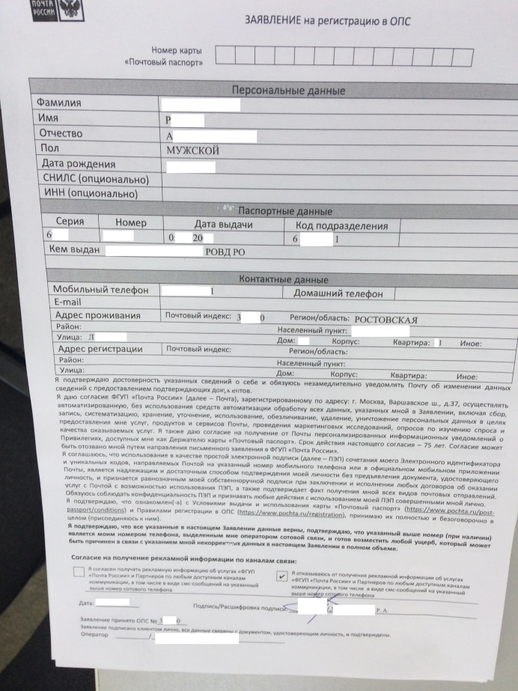
Заявления в открытом доступе
Операторы привлечены к ответственности по ч. 6 ст. 13.11 КоАП РФ

Slide 5
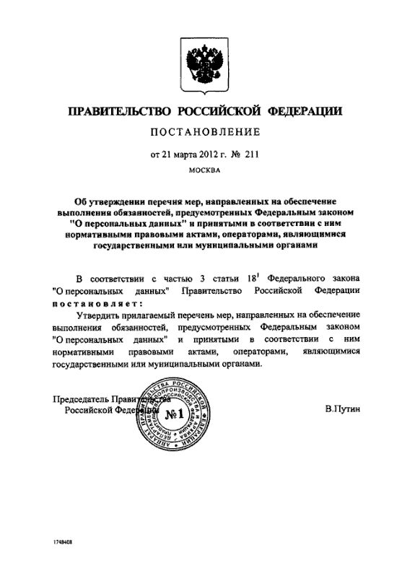
Меры по снижению влияния человеческого фактора
назначение ответственного за организацию обработки ПД
принятие правовых, организационных и технических мер по обеспечению безопасности ПД
выполнение требований, постановления Правительства РФ от 15.09.2008 г. № 687
ознакомление служащих, осуществляющих обработку ПД, с положениями законодательства РФ, локальными актами, обучение указанных служащих

Slide 6
Меры по снижению влияния человеческого фактора
проведение периодических проверок условий обработки ПД
утверждение актом руководителя документов:
правила обработки персональных данных
правила осуществления внутреннего контроля соответствия обработки ПД
порядок доступа служащих в помещения, где ведется обработка ПД
уведомление Роскомнадзора об обработке ПД
опубликование политики в отношении обработки ПД, на официальном сайте органа

Slide 7
Административная ответственность
Роскомнадзор возбуждает производство по АП
Рассматривает мировой судья
ст. 13.11 КоАП РФ. 7 составов. Штрафы:
На физических лиц от 700 до 5000 р.
На должностных лиц от 3000 до 20000 р.
На ИП от 5000 до 20000 р.
На юридических лиц от 15000 до 75000 р.

Slide 8
Управление Роскомнадзора
по Ростовской области
(863) 285-08-67
61.роскомнадзор.рф
61.rkn.gov.ru

